Slide 1
Savci – Poznáš kdo jsem?
Registrační číslo projektu: CZ.1.07/1.1.38/02.0025
Název projektu: Modernizace výuky na ZŠ Slušovice, Fryšták, Kašava a Velehrad
Tento projekt je spolufinancován z Evropského sociálního fondu a státního rozpočtu České republiky.
Autor: Mgr. Eliška Nováková
Škola: Základní škola Slušovice, okres Zlín, příspěvková organizace

Slide 2
Anotace:
Digitální učební materiál je určen k seznámení žáků se zástupci řádu hlodavci.
Materiál rozvíjí vědomosti a dovednosti žáků.
Je určen pro předmět přírodopis a ročník 8.
Tento materiál vznikl jako doplňující materiál k učebnici: Přírodopis 2 pro 7. ročník základní školy a nižší ročníky víceletých gymnázií. Bělehradská 47, 120 00 Praha 2: SPN, 1999. ISBN 80-7235-069-2.

Slide 3
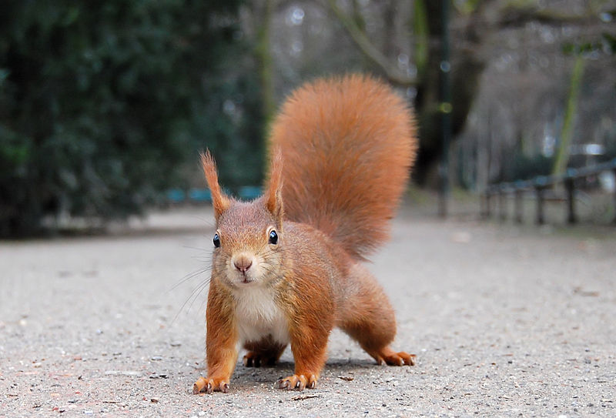
Vyskytuji se především v nížinách. Mám dlouhý ocas a hbitě šplhám po stromech.
Veverka obecná
1

Slide 4
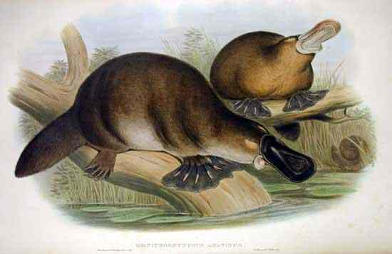
Jsem obyvatelem Austrálie a Tasmánie. Nápadný jsem svými bezzubými čelistmi, které se podobají kachnímu zobáku.
Ptakopysk podivný
2

Slide 5
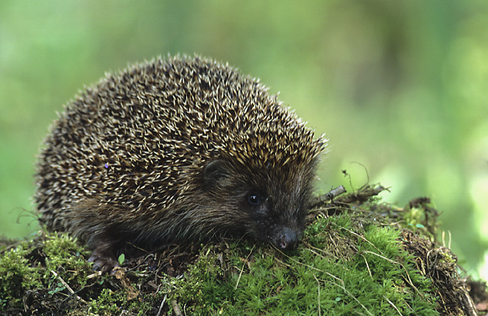
Žiji především v křovinách a zahradách. Zimu přečkávám spánkem. V případě nebezpečí se dokážu svinout do klubíčka. (V ČR žijí 2 druhy)
Ježek západní
3

Slide 6
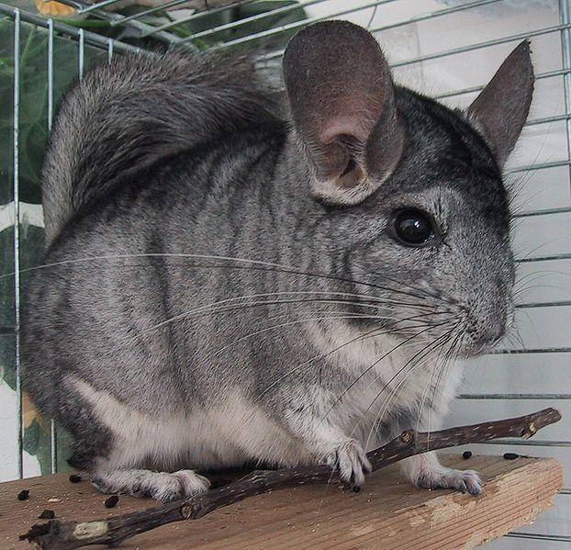
Jsem oblíbeným domácím mazlíčkem. Pro svůj kožich jsem chována na kožešinových farmách. Mám velké uši a taky ocas.
Činčila
4

Slide 7
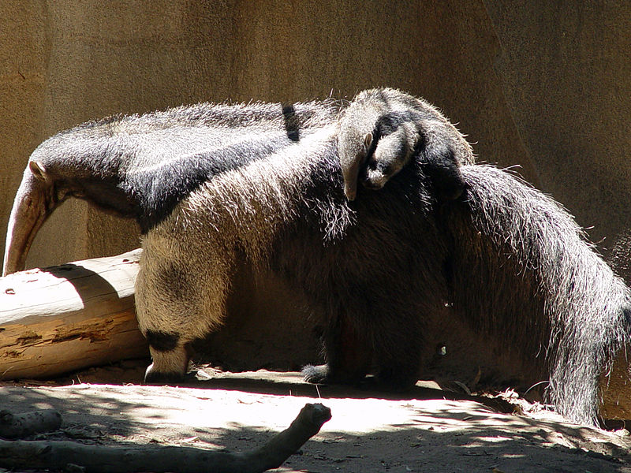
Mám rourkovitě protáhlé čelisti opatřené dlouhým, vysunovatelným, lepkavým jazykem. (až 60 cm)
Mravenečník velký
5

Slide 8
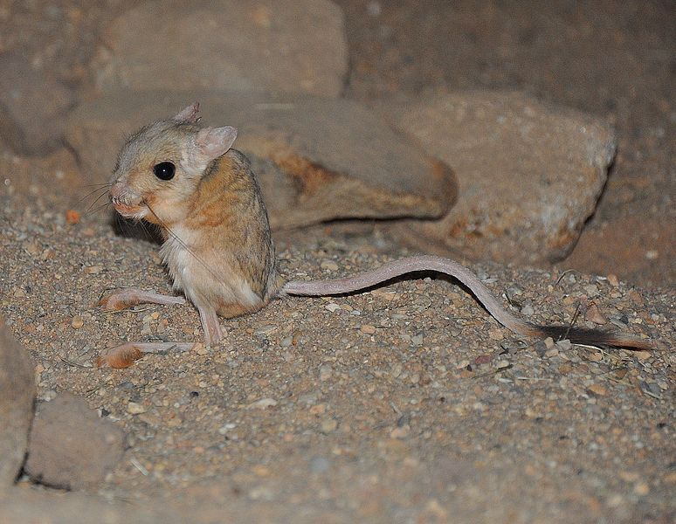
Jsem méně známý hlodavec, patřící mezi noční živočichy. Mám dlouhý ocas a výrazně prodloužené zadní končetiny. Mým zvláštním rysem je, že skoro vůbec nepiji.
Tarbík egyptský
6

Slide 9
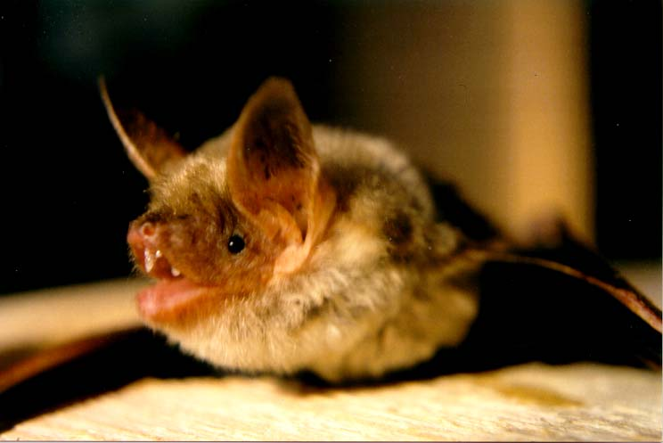
Zimní období přespávám. Vydávám zvuky o vysokém kmitočtu, které člověk neslyší. Orientuji se pomocí echolokace a jsem chráněn zákonem.
Netopýr velký
7

Slide 10
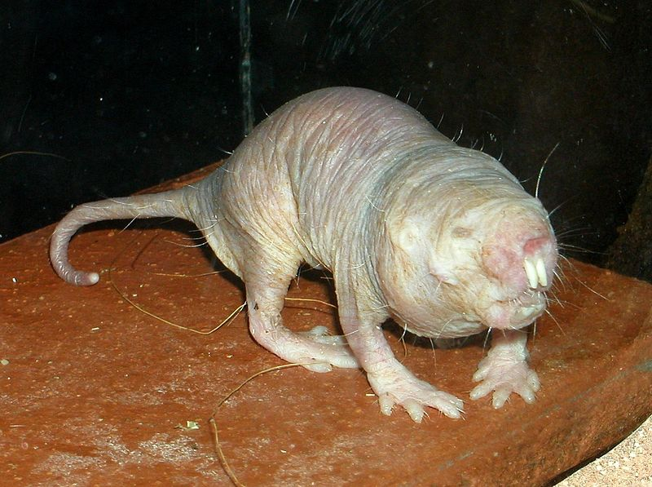
Jsem hlodavec. Mé tělo není pokryto srstí ani bodlinami. Dá se říct, že necítím bolest. Moje kůže není opatřena receptory bolesti.
Rypoš lysý
8

Slide 11
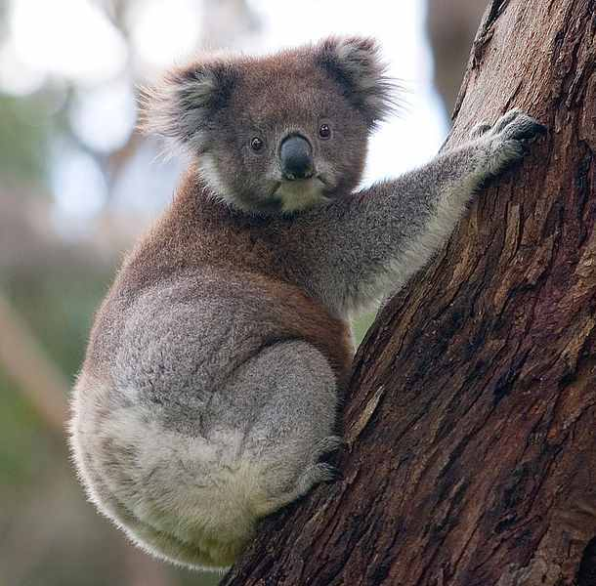
Patřím mezi nejznámější australské zvíře. I když svým vzhledem připomínám medvěda, patřím přesto mezi vačnatce.
Koala medvídkovitý
9

Slide 12
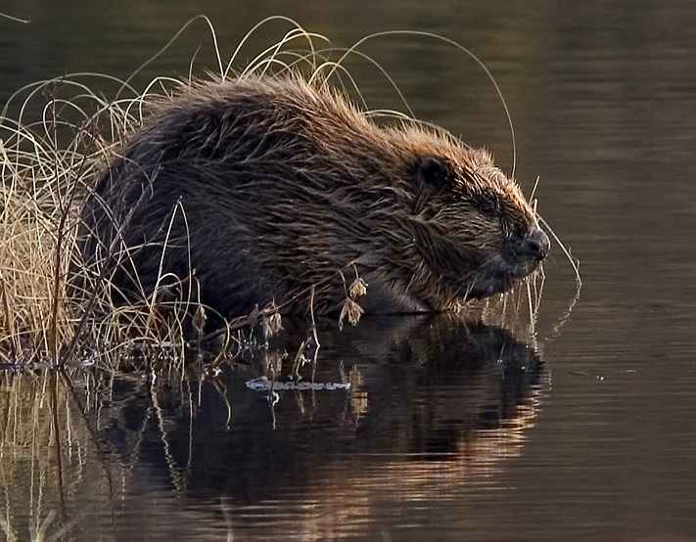
Mé uzavíratelné nozdry a plovací blány na zadních končetinách mi umožnili přizpůsobit se životu ve vodě. Stavím si hráze ze stromů, které přehlodávám zuby.
Bobr evropský
10

Slide 13
Zdroje
Eichhörnchen Düsseldorf Hofgarten edit.jpg. In: Wikipedia: the free encyclopedia [online]. San Francisco (CA): Wikimedia Foundation, 2001- [cit. 2013-01-24]. Dostupné z: http://upload.wikimedia.org/wikipedia/commons/thumb/0/02/Eichh%C3%B6rnchen_D%C3%BCsseldorf_Hofgarten_edit.jpg/800px-Eichh%C3%B6rnchen_D%C3%BCsseldorf_Hofgarten_edit.jpg
Platypus-sketch.jpg. In: Wikipedia: the free encyclopedia [online]. San Francisco (CA): Wikimedia Foundation, 2001-, 14. 9. 2006, 16:52 [cit. 2013-01-24]. Dostupné z: http://upload.wikimedia.org/wikipedia/commons/7/7e/Platypus-sketch.jpg
Erinaceus europaeus (Marek Szczepanek).jpg. In: Wikipedia: the free encyclopedia [online]. San Francisco (CA): Wikimedia Foundation, 2001-, 18. 4. 2005, 08:32 [cit. 2013-01-24]. Dostupné z: http://upload.wikimedia.org/wikipedia/commons/e/e1/Erinaceus_europaeus_%28Marek_Szczepanek%29.jpg
Chinchilla-Patchouli.jpg. In: Wikipedia: the free encyclopedia [online]. San Francisco (CA): Wikimedia Foundation, 2001- [cit. 2013-01-24]. Dostupné z: http://upload.wikimedia.org/wikipedia/commons/thumb/2/2c/Chinchilla-Patchouli.jpg/622px-Chinchilla-Patchouli.jpg
Giant Anteater with child.jpg. In: Wikipedia: the free encyclopedia [online]. San Francisco (CA): Wikimedia Foundation, 2001-, 20. 6. 2006, 06:36 [cit. 2013-01-24]. Dostupné z: http://upload.wikimedia.org/wikipedia/commons/thumb/8/85/Giant_Anteater_with_child.jpg/800px-Giant_Anteater_with_child.jpg
Jaculus jaculus.jpg. In: Wikipedia: the free encyclopedia [online]. San Francisco (CA): Wikimedia Foundation, 2001-, 8. 9. 2012, 07:43 [cit. 2013-01-24]. Dostupné z: http://upload.wikimedia.org/wikipedia/commons/thumb/6/66/Jaculus_jaculus.jpg/774px-Jaculus_jaculus.jpg

Slide 14
Zdroje
Myotis.jpg. In: Wikipedia: the free encyclopedia [online]. San Francisco (CA): Wikimedia Foundation, 2001-, 29. 6. 2005, 19:47 [cit. 2013-01-24]. Dostupné z: http://upload.wikimedia.org/wikipedia/commons/c/c7/Myotis.jpg
Nacktmull.jpg. In: Wikipedia: the free encyclopedia [online]. San Francisco (CA): Wikimedia Foundation, 2001-, 4. 8. 2005, 11:41 [cit. 2013-01-24]. Dostupné z: http://upload.wikimedia.org/wikipedia/commons/thumb/0/02/Nacktmull.jpg/800px-Nacktmull.jpg
Koala climbing tree.jpg. In: Wikipedia: the free encyclopedia [online]. San Francisco (CA): Wikimedia Foundation, 2001-, 5. 12. 2005, 20:28 [cit. 2013-01-24]. Dostupné z: http://upload.wikimedia.org/wikipedia/commons/thumb/4/49/Koala_climbing_tree.jpg/610px-Koala_climbing_tree.jpg
Beaver pho34.jpg. In: Wikipedia: the free encyclopedia [online]. San Francisco (CA): Wikimedia Foundation, 2001-, 13. 7. 2006, 10:03 [cit. 2013-01-24]. Dostupné z: http://upload.wikimedia.org/wikipedia/commons/c/cc/Beaver_pho34.jpg

